Slide 1
МБДОУ «Детский сад комбинированного вида №25» Образовательный проект для детей старшего дошкольного возраста
«Богатыри Земли Русской»
Разработала: воспитатель Грачева Ирина Леонидовна

Slide 2
Актуальность
Во все времена любовь к родине, патриотизм в нашем государстве были чертой национального характера.
Формирование личности дошкольников, просто невозможно без воспитания у них патриотических чувств, с малых лет.
Известна истина:
«Что заложено в человеке в начале жизни, то остается навсегда».

Slide 3
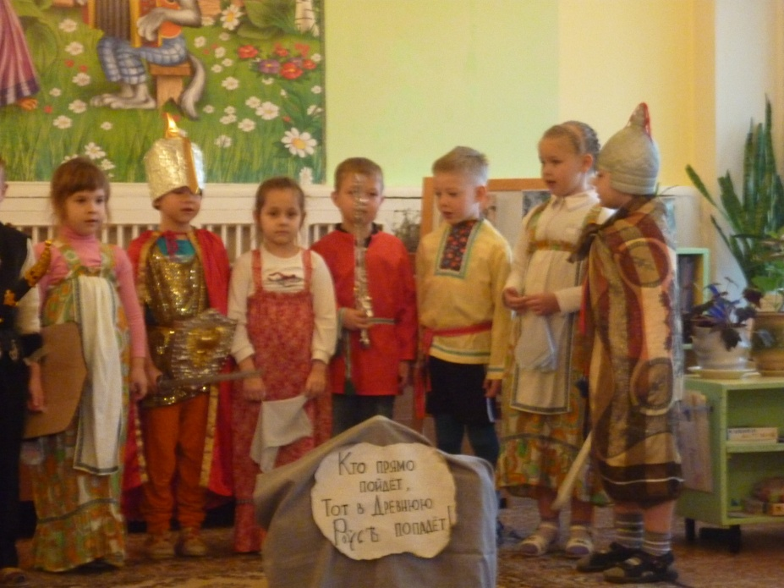
Гипотеза

Slide 4
Цель проекта:
Формирование духовности, чувства патриотизма у детей старшего возраста через знакомство с былинами и легендами русского народа.
Способствоватьформированию представлений о героическом прошлом русского народа Древней Руси, великих русских богатырях
Обеспечить осуществление просветительской деятельности в рамках патриотического воспитания среди родителей и окружающих ребенка взрослых
Обеспечить развитие свободного общения со взрослыми и детьми, в различных формах и видах детской деятельности
Обеспечить знакомство детей с произведениями литературы и искусства о русских богатырях
Помочь раскрыть понятие «былинный богатырь»
Пробудить чувство гордости за богатырскую силу истории родной страны

Slide 5
Механизм реализации проекта
Коммуникативная деятельность
Игровая деятельность
Восприятие художественной литературы и фольклора
Познавательно-исследовательская деятельность
Изобразительная деятельность
Конструирование
Музыкальная деятельность
Двигательная деятельность

Slide 6
Этапы проекта
1 этап. Организационно-подготовительный этап
Цель: Организация и подготовка к работе по проекту.
2 этап. Основной этап
Цель: Вызвать интерес детей к изучению истории земли русской;
Активизировать участие родителей в жизни детей.
3 этап. Заключительный этап
Цель: Оформление результатов проекта.

Slide 7
Направления работы по проекту
Работа с детьми
Взаимодействие с родителями
Взаимодействие с социумом
Создание предметно-развивающей среды

Slide 8
Слушанье музыкальных произведений
Просмотр презентаций и мультфильмов
Использование сюжетно-ролевых игр
Театрализованные игры
Использование дидактических, подвижных игр
Работа с детьми
Беседы
Рисование нетрадиционными способами
Рассматривание книг, картин и иллюстраций
Лепка из теста
Чтение художественной литературы
Составление аппликаций
Рассматривание экспонатов в музее

Slide 9
Работа с детьми

Slide 11
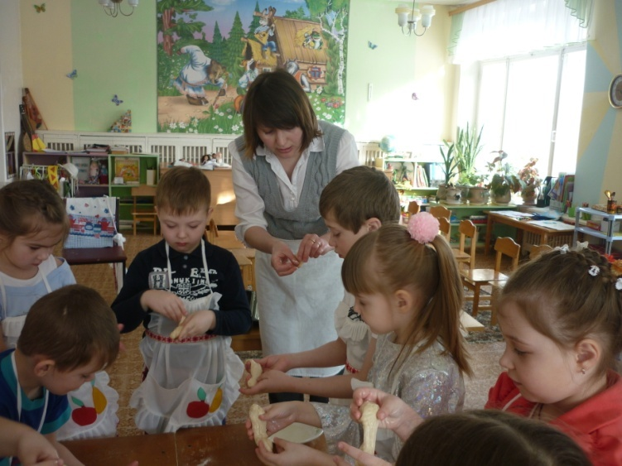
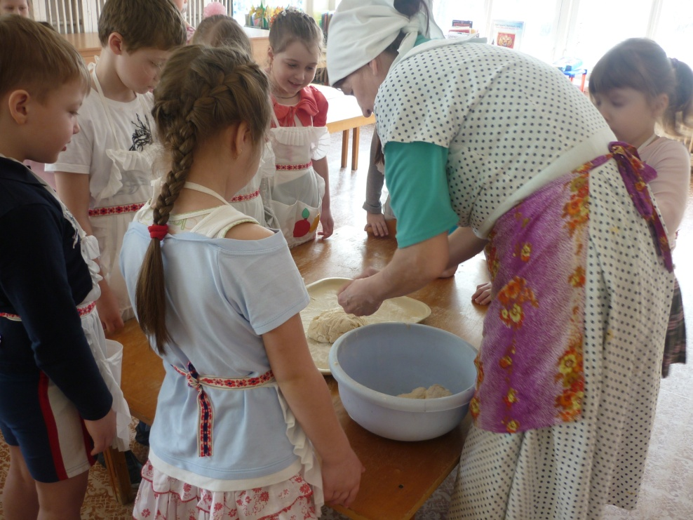
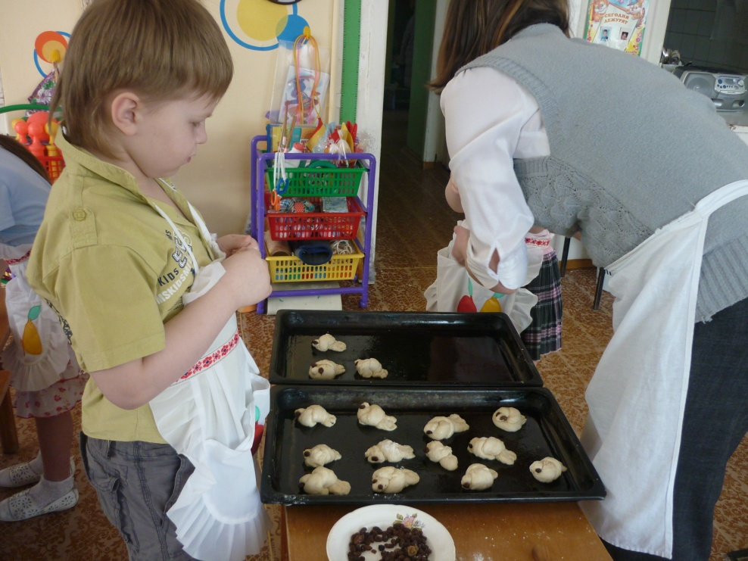
Лепка из сдобного теста «Жаворонки»

Slide 12
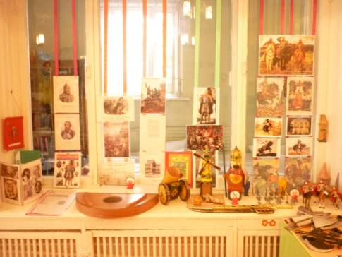
Мини музей

Slide 13
Праздники и развлечения

Slide 16
Совместная исследовательская деятельность
Участие родителей в конкурсах праздниках и развлечениях
Консультации, рекомендации для родителей
Фоторепортажи
Формы работы с родителями
Конкурсы, выставки
Фотовыставки
Индивидуальные беседы
Совместная творческая деятельность
Дни открытых дверей

Slide 17
Взаимодействие с родителями

Slide 23
Выводы:
Данная работа позволила пробудить интерес детей к изучению истории Земли Русской.
Слушая музыкальные произведения, читая художественную литературу и рассматривая репродукции картин художников, у детей развивается эстетический вкус.
Во время бесед дети учились высказывать предположения и делать простейшие выводы, излагать свои мысли понятно для окружающих, используя формы речевого этикета, что является следствием развития связной речи.
Во время посещения музеев, рассматривая экспонаты, дети расширяют и уточняют представления о предметном мире, об истории предметов, что способствует развитию познавательных интересов детей.
Накопленные впечатления дети с удовольствием отражают в изобразительной и театрализованной деятельности, что способствует развитию воображения, творческих способностей.

Slide 24
Востребованность проекта
Педагогическая значимость исследовательской деятельности:
Созданы условия для организации непрерывного ознакомления с историей земли русской на основе знакомства с былинными богатырями.
Создаются условия для развития творческих проявлений личности ребенка.
В детском саду созданы условия работы для педагогов других групп по данной теме.
Практическая значимость:
Сформированы элементарные представления об исторических событиях на Руси.
Дети познакомились с былинами и их героями-богатырями.
Для многих ребят, русский богатырь, отныне, пример для подражания в своей жизни.
Появилась реальная возможность формирования у детей чувств патриотизма, выражающихся в чувстве гордости и ответственности за родную страну.

Slide 25
Россия без каждого из нас обойтись может, но никто из нас без нее не может обойтись;
горе тому, кто это думает, двойное тому, кто действительно без нее обходится.
Тургенев И. С.

